Slide 1


毕业论文答辩——基于unity的多人游戏的设计
指导老师--蒋旻隽
霍英豪
2023年4月24日

Slide 2


课题选题背景
Unity
是一种新兴的，轻量化的，灵活的，易学习的游戏引擎。
引擎支持游戏开发、美术、建筑、汽车设计、影视在内的所有创作。可用于创作任何实时互动的2D和3D内容，支持平台包括手机、平板电脑、PC、游戏主机、增强现实和虚拟现实设备。
Unity该平台还具有完整详细的教程，对开发者相对友好，同时支持对多种脚本语言的支持，大大提高了该引擎的可用性，也提高了在不同终端中切换的流畅性，降低了游戏开发的门槛。

Slide 3
BY YUSHEN
课题的基本内容
核心功能
进阶功能
其次是完成玩家与电脑AI的对战功能。这一部分意在完成AI算法和AI算法嵌入游戏引擎和游戏项目代码中，并将结果返回在项目上。
完成玩家与玩家之间的联网对战功能。这一部分意在完成游戏项目网络连接的功能，实现两玩家在局域网中相互联机堆栈的功能，考验游戏的网络编程。
基础功能
提高功能
首先实现本地玩家对玩家之间的对战功能。这一部分意在完成一个完整的，可运行的，可用的fps游戏，其中包括双方得分和胜负判断。
玩家可以自定义电脑AI难度。玩家可以根据自己的水平挑战符合自己水平的AI进行与AI的本地对战功能。

Slide 4


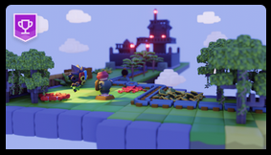

课题重点
fps游戏中人机设计的核心
项目目标
AI核心
AI嵌入
使用状态机和决策树算法，决策树算法编写出AI具体代码并加以训练
将编写好的AI代码嵌入Unity项目中并成功实现人机对战功能。
使用Unity3D引擎制作出一个可以使用的第一人称射击项目。

Slide 5
研究中的难点
功能衔接
网络链接
AI设计
人机AI结合
第一步
第二步
第三步
第四步
成功编写出具有一定计算能力的，与传统暴力算法不同的，使用人工智能技术的AI代码。
将AI代码与Unity结合，涉及到多语言跨平台操作，并且将AI的计算结果反馈到游戏中。
尽量实现出可以联网对战的功能，同时玩家可以自定义游戏AI难度。
处理好Unity项目中中各个游戏组件的关系。

Slide 6
BY YUSHEN
AI在游戏中的发展趋势
AI的产生
AI的实际存在
对于传统的棋类游戏来说，自从2016年AlphaGo的诞生，最重要的是AI的自我学习能力，所以未来游戏AI的发展前沿之一是深度学习技术。
因为通过深度学习，AI会不断学习人类在游戏中的行为，作为对自身的知识和技能方面的补充，这样的游戏也必然会更富有挑战性。
AI的实际应用
AI的应用
AI技术的成熟会使游戏中，那么NPC和怪物的AI也将更加拟人化，并会体现出更富有深度和挑战性的NPC行为和反馈。
人工智能的研究方面，经过深度学习技术的运用，开发者们更希望训练出更加符合人类动作和习惯的AI，从而推进元宇宙概念的落实。
更大更好的语言建模
人工智能与元宇宙
众所周知，OpenAI正在开发一个更强大的继任者GPT—4。尽管细节尚未得到证实，但一些人估计，它可能包含多达100万亿个参数（与人脑的突触一样多）。从理论上讲，它离创造语言以及进行人类无法区分的对话更近了一大步。而且，它在创建计算机代码方面也会变得更好。
人工智能无疑将是元宇宙的关键。人工智能将有助于创造在线环境，让人们在元宇宙中体会宾至如归的感觉，培养他们的创作冲动。人们或许很快就会习惯与人工智能生物共享元宇宙环境，比如想要放松时，就可与人工智能打网球或玩国际象棋游戏。

Slide 7
决策树算法介绍
在地图中玩家有各种各样的走法，而把每一步的走法展开，就是一颗巨大的博弈树。在这个树中，根节点0为开始，奇数层表示电脑可能的走法，偶数层表示玩家可能的走法。
假设电脑先动，那么第一层就是电脑的所有可能的走法，第二层就是玩家的所有可能走法，以此类推。所以可以考虑用递归遍历这颗博弈树。
为了判断最优走法，就需要一个评估函数能对当前整个局势作出评估，返回一个分数。规定对电脑越有利，分数越大，对玩家越有利，分数越小，分数的起点是0。
•电脑走的层我们称为 MAX层，这一层电脑要保证自己利益最大化，那么就需要选分最高的节点。
•玩家走的层我们称为MIN层，这一层玩家要保证自己的利益最大化，那么就会选分最低的节点。

Slide 8

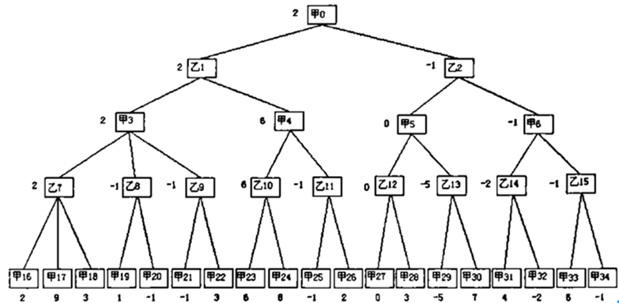
决策树算法示意图

Slide 9
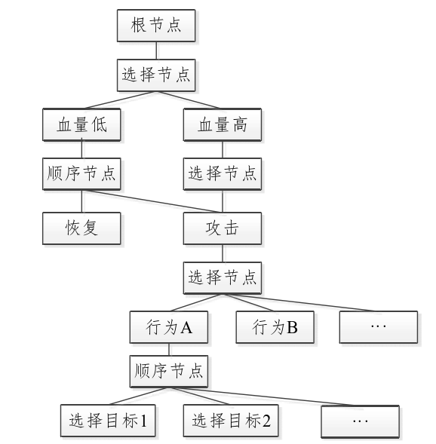
行为收益树介绍
行为收益树的动态性质是与传统的行为树解决方案最大的不同。在传统的行为树中，每个游戏NPC的行为都被充分考虑，因为游戏中的NPC在做决策时要穿越相同的行为树。相反，在动态生成的游戏中，如果没有玩家角色具有某种行为，那么行为利益树将不包含该行为的子树。这种动态生成的行为利益树可以更好地适应游戏中的变化和发展。与此相比，传统的行为树往往是固定的，不太灵活。在图中展示了一个较为简单的NPC行为树的例子。
它的基本依据是：选手不会做出对自己不利的选择。依据这个前提，如果一个节点明显是不利于自己的节点，在MAX层，假设当前层已经搜索到一个最大值 X， 如果发现下一个节点的下一层（也就是MIN层）会产生一个比X还小的值，那么就直接剪掉此节点。在MIN层，假设当那么就可以直接剪掉这个节点。前层已经搜索到一个最小值 Y， 如果发现下一个节点的下一层（也就是MAX层）会产生一个比Y还大的值，那么就直接剪掉此节点。

Slide 10
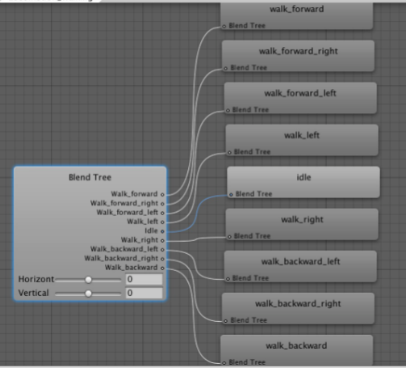
行为收益树示意图

Slide 11
感谢各位老师的聆听

